Slide 1
BASISBUDGET 2026
v/Kenneth Jensen
Teknik & Stabsdirektør
20/21 Aug. 2025

Slide 2
INDHOLD
SIDEN SIDST
DEL 1
BASISBUDGET 2026
  RESULTATSOPGØRELSEN 2026
  HVAD ER ET BASISBUDGETTET?
  TEKNISKE KORREKTIONER
  FINANSIERING/TOTAL
DEL 2
FORSLAG TIL DRIFTSBUDGET 2026
FORSLAG TIL ANLÆGSBUDGET 2026
LIKVIDITET
AFRUNDING

Slide 3
SIDEN SIDST
REFORMERNES TID – STADIG USIKKERHEDER
FINANSIERINGSTILSKUD 1,8 MIA. KR. (21 MIO.KR) – KUN I 2026
SELSKABSSKAT OG UDLIGNING
ØVRIGE USIKKERHEDER

Slide 4
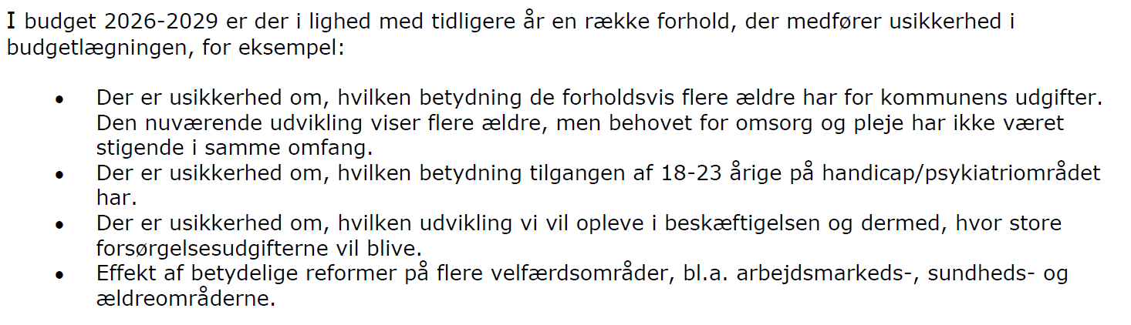
ØVRIGE USIKKERHEDER

Slide 5
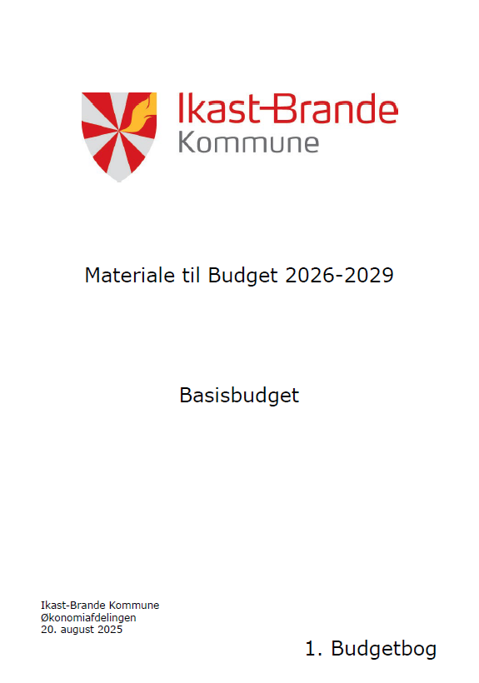

BASISBUDGET 2026

Slide 6
BASISBUDGET 2026
HVAD ER ET BASISBUDGET?
SAMME SERVICENIVEAU
FREMSKRIVNINGER:
PRIS OG LØN SAMT TEKNISKE KORREKTIONER

Slide 7
HVORDAN LANDER DET I IKAST-BRANDE?
NÅR VI SER PÅ UDVIKLINGEN FRA BUDGET 2025 (OVERSLAG 2026) TIL NU:
ØGET INDTÆGTER MED 45 MIO. KR.
BEDRE RESULTAT (FØR ANLÆG) 34 MIO. KR.

Slide 8
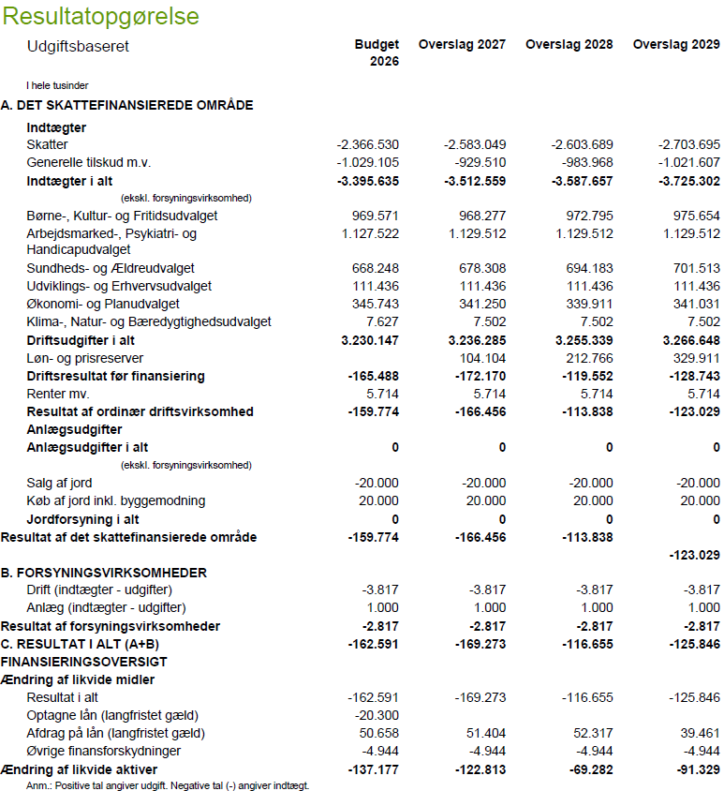

Slide 9
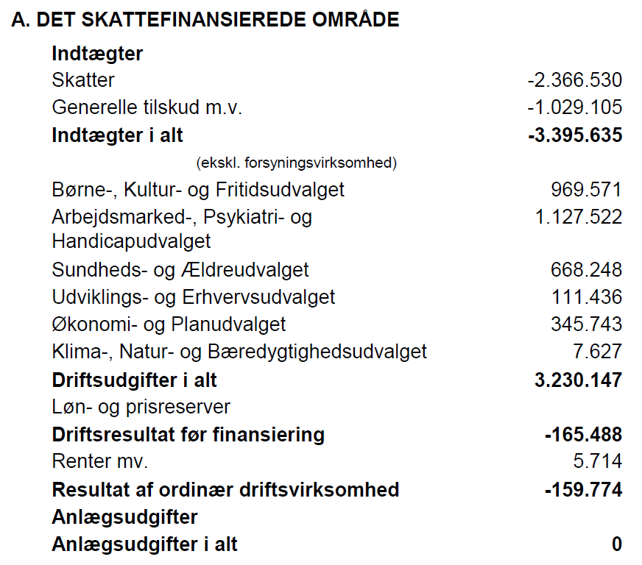

Slide 10
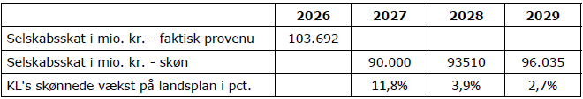
BASISBUDGET
(INDTÆGTSSIDEN)
INDTÆGTERNE ER ØGET
SELSKABSSKATTEN I 2026 ER STADIG FORHOLDSVIS HØJ – MEN UNDER PROGNOSEN
I OVERSLAGSÅRENE KORRIGERER VI

Slide 11
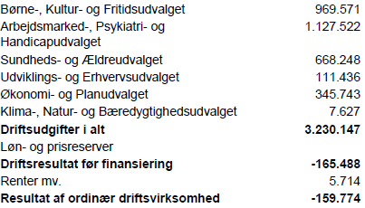
DRIFTSBUDGET

Slide 12
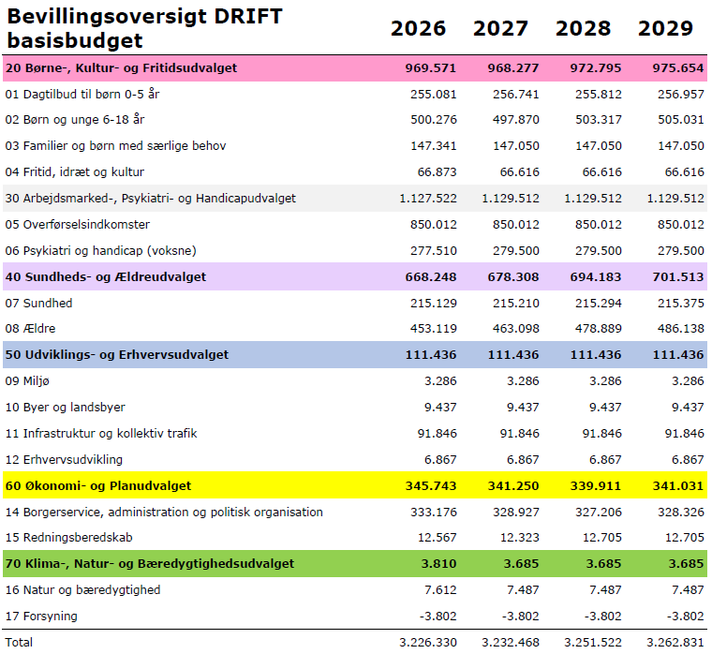

Slide 13
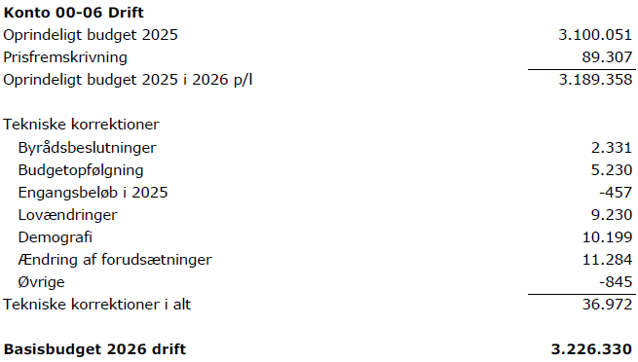
BASISBUDGET
Udgifterne 2026 afsæt B2025

Slide 14
TEKNISKE KORREKTIONER
PRIS & LØN FREMSKR. 89 MIO. KR.
TEKNISKE KORREKTIONER:
  BYRÅDSBESLUTNINGER
  DEMOGRAFI
  LOVÆNDRINGER
  OVERFØRSELSINDKOMSTER
  ÆNDREDE FORUDSÆTNINGER

Slide 15
TEKNISKE KORREKTIONER

Slide 16
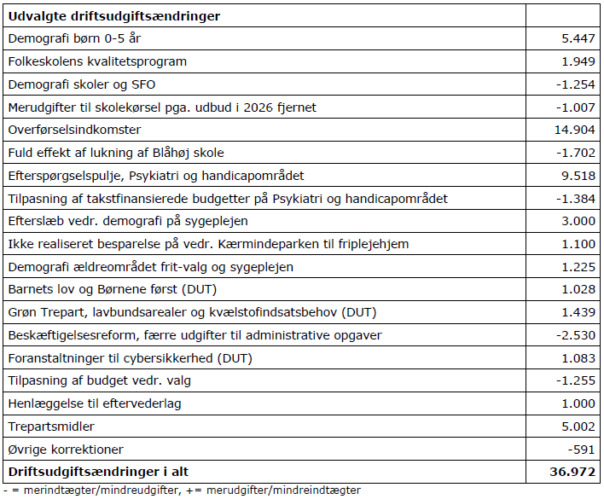

Slide 18
TEKNISKE KORREKTIONER
DEMOGRAFI / BEFOLKNINGSPROGNOSE
FORHOLDSVIS FÆRRE I DEN ARBEJDSDYGTIGE ALDER
8% FLERE ÆLDRE (+67 ÅRIGE)
2,3% FLERE I GRUPPEN 17 – 66 ÅR
KONKLUSION: FÆRRE SKAL FORSØRGE FLERE

Slide 19
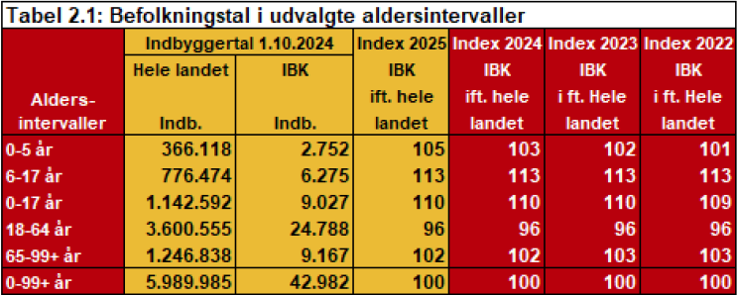

Slide 20
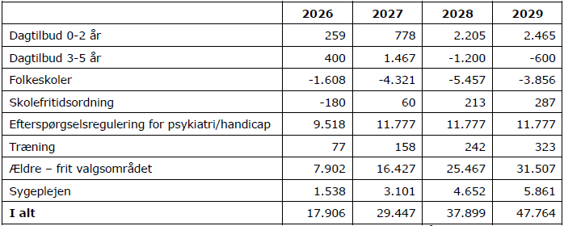
TEKNISKE KORREKTIONER
SAMLET OVERSIGT OVER DEMOGRAFI

Slide 21
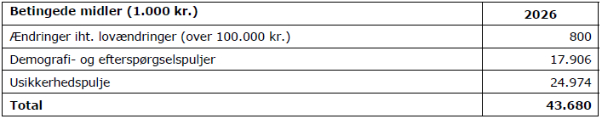
BASISBUDGET
SAMLET OVERBLIK OVER BETINGEDE BEVILLINGER

Slide 22
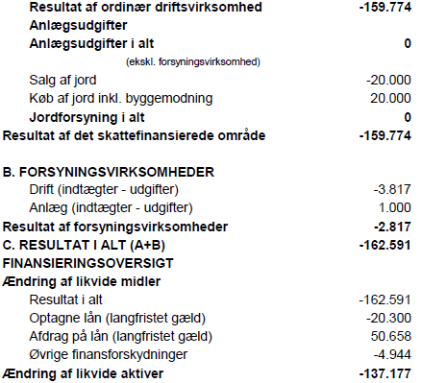
TOTAL

Slide 23
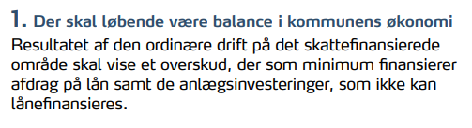
KONKLUSION BASISBUDGET
ER BUDGETTET I BALANCE?
JA!

Slide 24
KONKLUSION BASISBUDGET
AFTALT NIVEAU AF ANLÆG 50 MIO. KR. ÅRLIGT
USIKKERHEDSPULJEN LØFTER BUNDEN

Slide 25
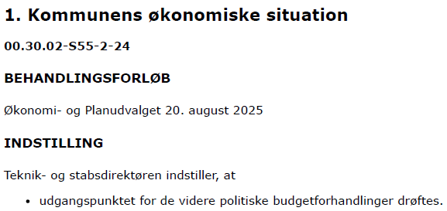

Slide 26
KONKLUSION
Økonomiudvalget noterer med tilfredshed at budgettet er i balance og udvalget ser ikke anledning til at foretage videre i forhold til at sikre budgetets robusthed. Budgetoplægget oversendes derfor til de politiske forhandlinger.

Slide 27
DEL 2
FORSLAG TIL POLITISK PRIORITERING I BUDGETFORHANDLINGERNE:
FORSLAG TIL DRIFTSUDVIDELSER/- INDSKRÆNKNINGER.
FORSLAG TIL ANLÆG

Slide 28
FORSLAG TIL BUDGET 2026 / DRIFT
Forslag henvist fra fagudvalg/byråd: 3,4 mio. kr.
Forslag fremsendt af politisk parti/liste: 47,9 mio. kr.
Forslag fremsendt af foreninger: 0,9 mio. kr.
Forslag fremsendt af direktionen: 6,0 mio. kr.

Slide 33
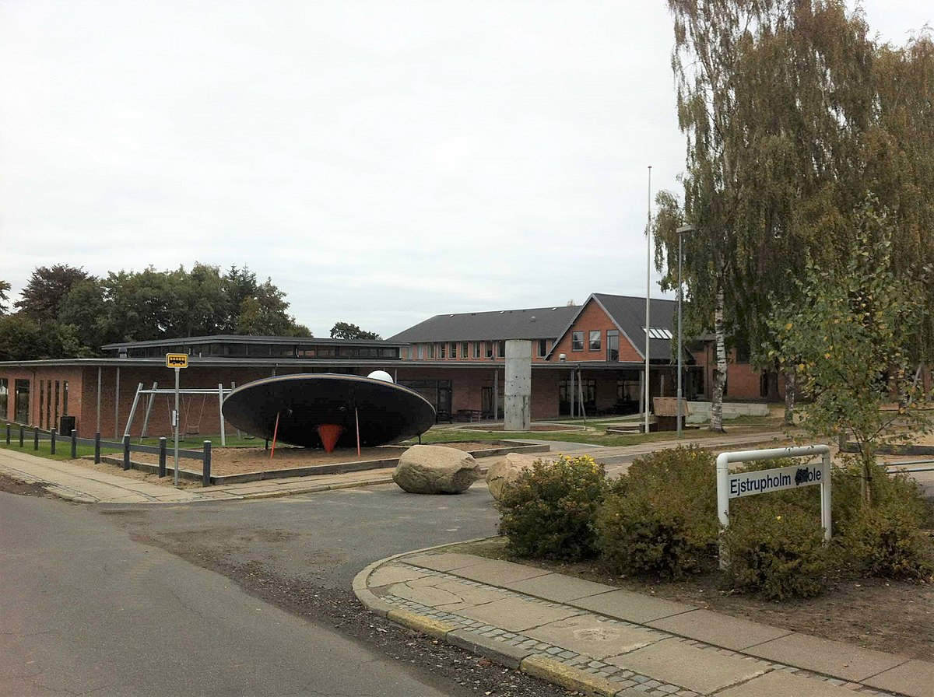
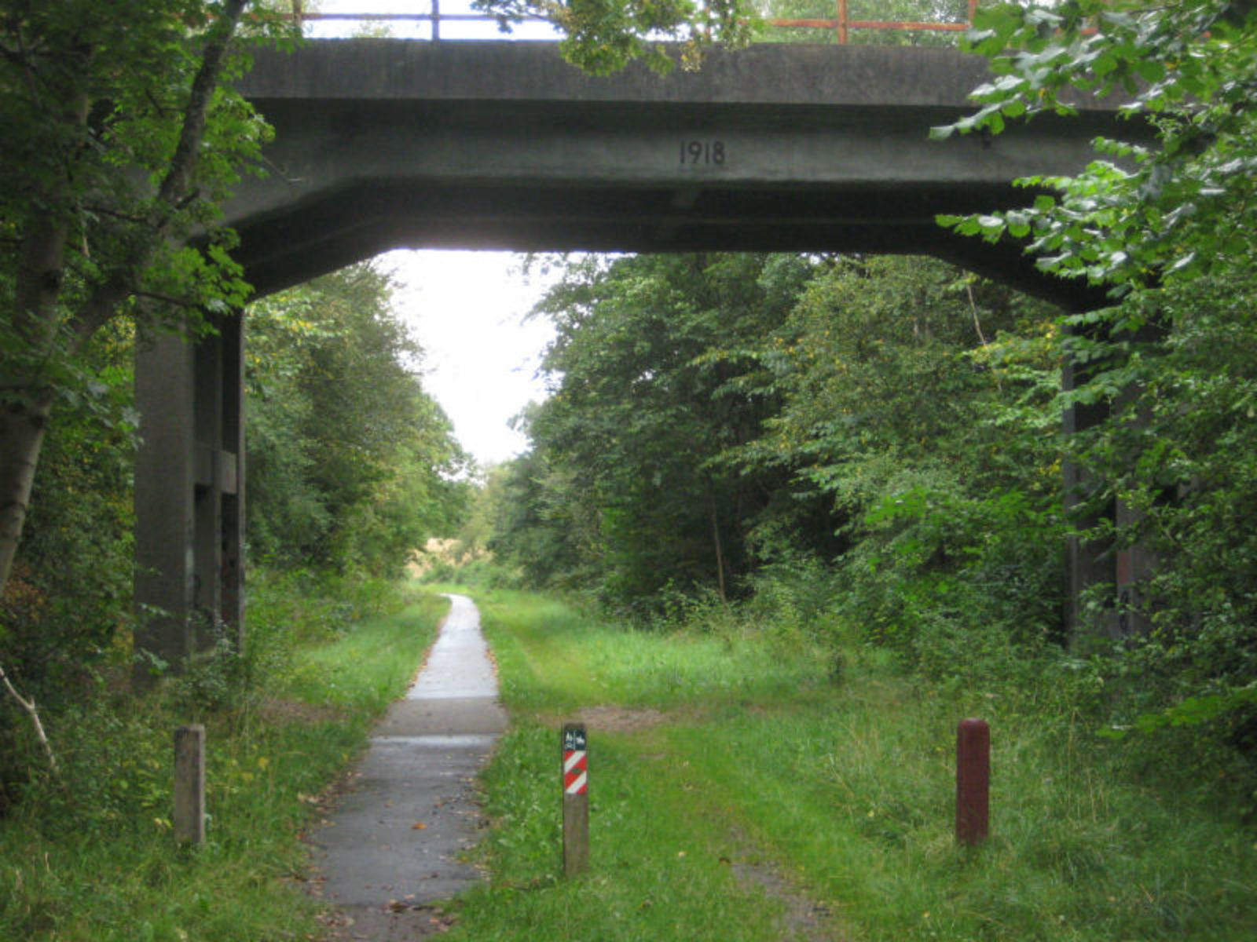
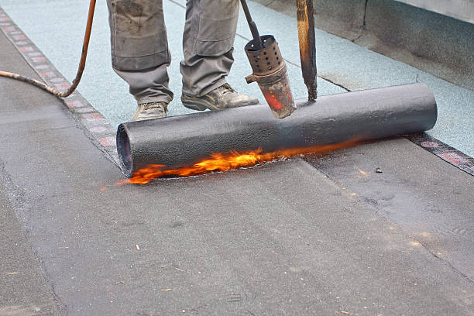
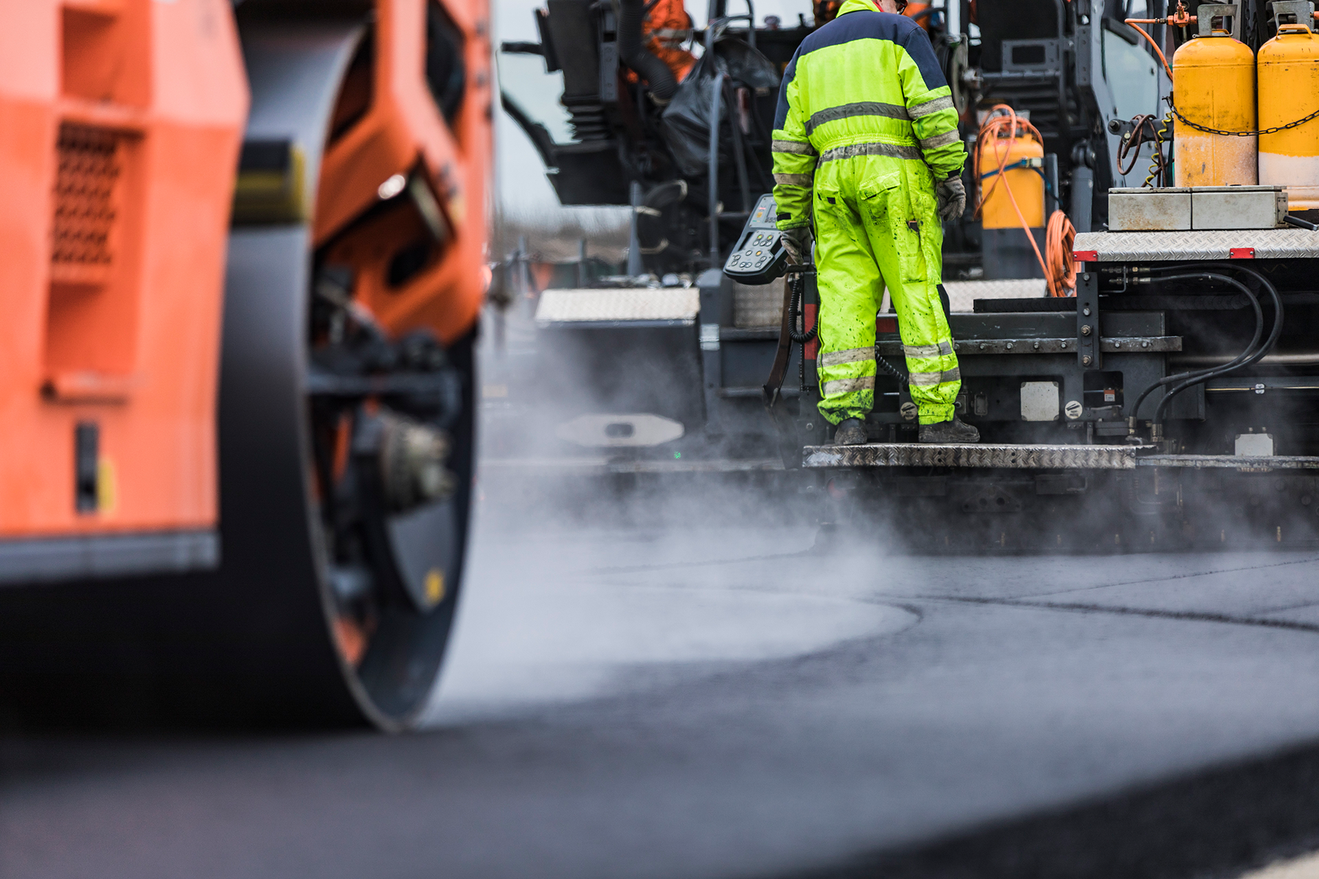
ANLÆG 2026

Slide 34

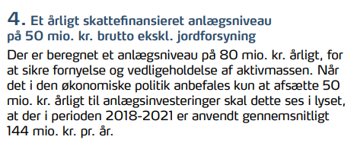
ANLÆGSBUDGET 2026
Økonomisk politik
punkt 4:
50 mio. kr.

Slide 35
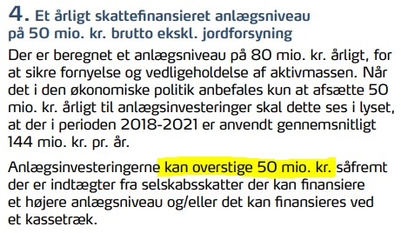
ANLÆGSBUDGET 2026
Økonomisk politik
punkt 4:
50 mio. kr.

Slide 36
ANLÆG
IGANGSATTE ANLÆG SOM HAR BUDGET I OVERSLAGSÅR
OPTAGET I BUDGET I OVERSLAGSÅR
FAGUDVALGS HENVISTE
FORSLAG FRA FORENINGER OG LOKALRÅD
FORSLAG FREMSAT AF DIREKTIONEN

Slide 43
LIKVIDITET
LIKVIDITET KASSEKREDITREGLEN
3 MDR. GENNEMSNIT: 500 MIO. KR. 1 ÅR GENNEMSNIT: 390 MIO. KR.
LÅNEOPTAGELSE til BELLISBO INDREGNET
AFDRAG PÅ GÆLD DE KOMMENDE (FÅ) ÅR CA. 45 MIO. KR.

Slide 44
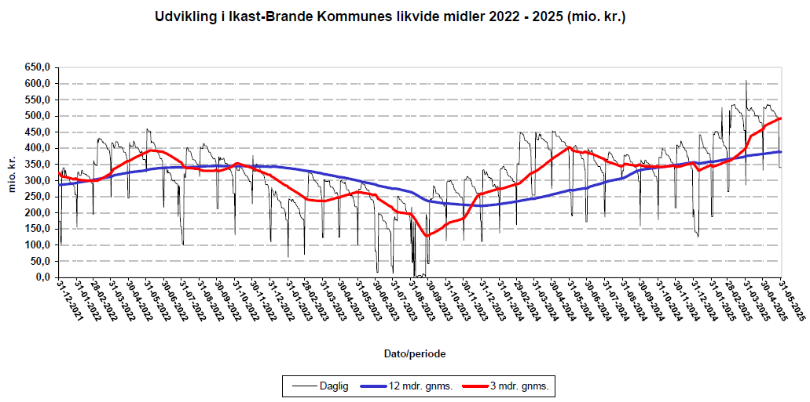
LIKVIDITET

Slide 45
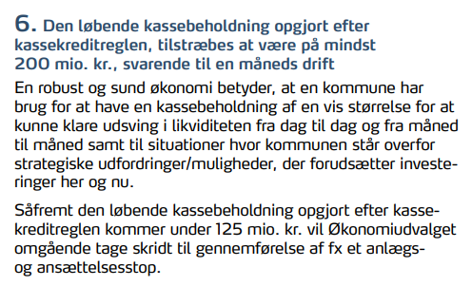
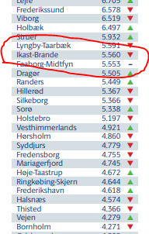

Slide 46
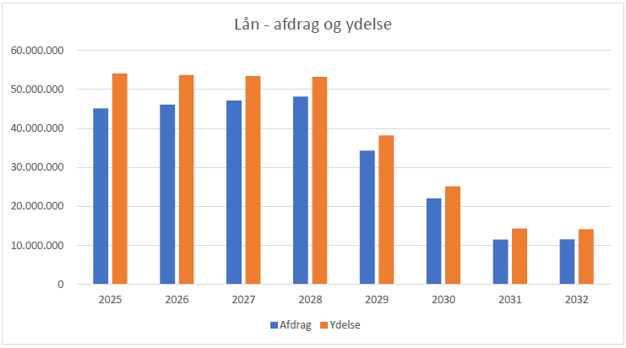
Notes:
BELLISBO 40 MIO. ER OVER 25 ÅR CA. 2 MIO. KR. ÅRLIGT

Slide 47
AFRUNDING
AFTENENS SLIDES OG BUDGETBOG 1 OG 2 TILGÆNGELIG PÅ IKAST-BRANDE.DK
Offentligt møde om budget 2026
Der inviteres til offentligt møde, hvor der orienteres om Ikast-Brande Kommunes budget for 2025. i Remisen Brande.
Tid: Torsdag den 21. august 2024 kl. 19.00-21.00
Alle er velkomne, men medlemmer af bestyrelser, råd og nævn opfordres til at deltage. Læs mere på www.ikast-brande.dk

Slide 48


